Slide 1
Introdução aos sistemas de recomendação

Slide 2
Objetivos de Aprendizagem
Definir o conceito de sistemas de recomendação e identificar os problemas centrais que eles visam mitigar, como a sobrecarga de informação e o paradoxo da escolha
Explicar a função dos sistemas de recomendação como filtros inteligentes que priorizam a relevância e conectam usuários a itens de interesse
Reconhecer as diversas aplicações práticas dos sistemas de recomendação em setores estratégicos, como e-commerce, serviços de streaming e redes sociais

Slide 3
O problema da sobrecarga de informação
Vivemos em um mundo de abundância digital
  Mais de 2.5 quintilhões de bytes gerados diariamente
    Isso é um número com 18 zeros!
    Existem 7.5 quintilhões de grãos de areia em todas as praias do mundo
Crescimento exponencial de dados e também de opções
  Milhões de produtos em e-commerces
  Catálogos extensos de filmes, músicas e cursos
  Quantidade enorme de notícias e canais de informação

Slide 4
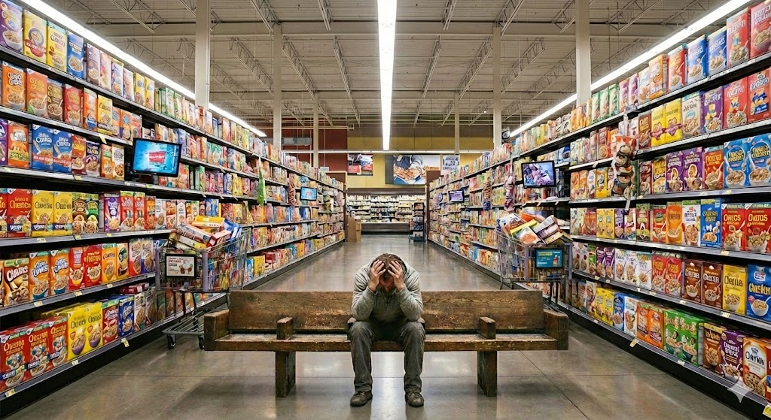
Escolher entre milhares de produtos, filmes ou notícias gera a
paralisia da escolha
Fonte: Imagem gerada por IA (Google Gemini, 2025)
Notes:
Alvin Toffler foi um escritor e futurista norte-americano, doutorado em Letras, Leis e Ciência, conhecido pelos seus escritos sobre a revolução digital, a revolução das comunicações e a singularidade tecnológica (faleceu em 2016)

Slide 5
Paradoxo da Escolha
O paradoxo da escolha foi popularizado pelo psicólogo Barry Schwartz em seu livro The Paradox of Choice
  Quanto maior o número de opções disponíveis, mais difícil se torna escolher — e menor tende a ser a satisfação com a escolha feita
Ou seja, mais opções ≠ decisões melhores
Um usuário pode desistir de um serviço ou produto, se não encontrar rapidamente o que procura
  O problema não é a sobrecarga de opções e sim a ausência de filtros inteligentes priorizando a relevância

Slide 6
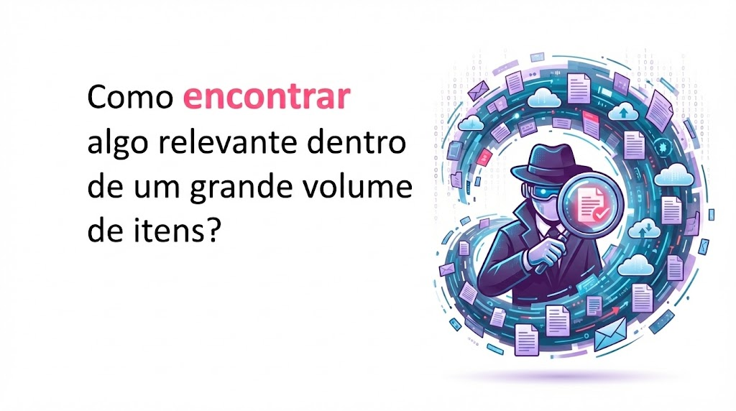
Fonte: Imagem gerada por IA (Google Gemini, 2025)

Slide 7
Sistemas de Recomendação
Para endereçar o problema de filtro de informação relevante para um usuário, surgem os sistemas de recomendação
Definição informal
  Subclasse de sistemas de filtragem de informação que busca prever a "preferência" ou "classificação", que um usuário daria a um item
Objetivo
  Conectar o usuário certo ao item certo, no momento certo

Slide 8
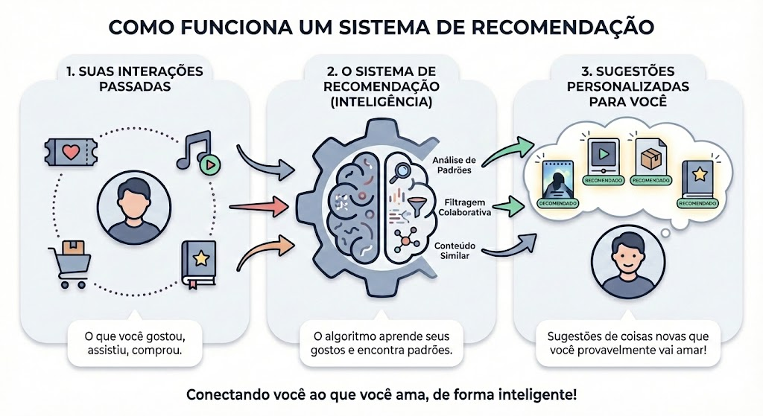
Fonte: Imagem gerada por IA (Google Gemini, 2025)

Slide 9
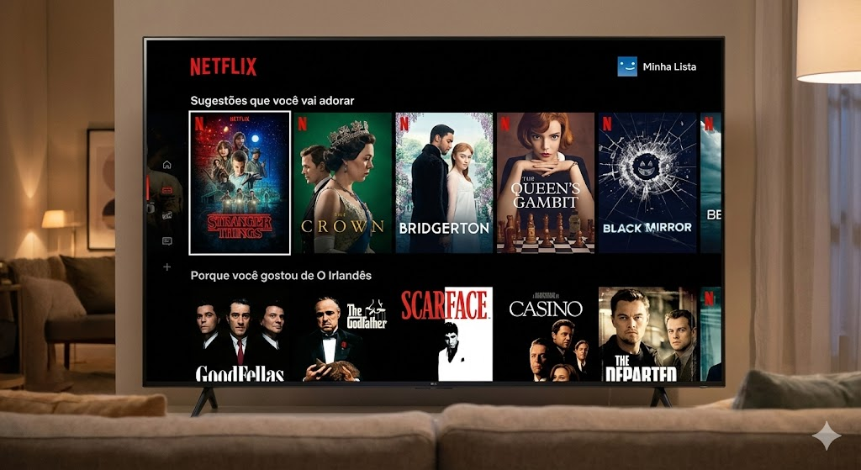
Fonte: Imagem gerada por IA (Google Gemini, 2025)

Slide 10
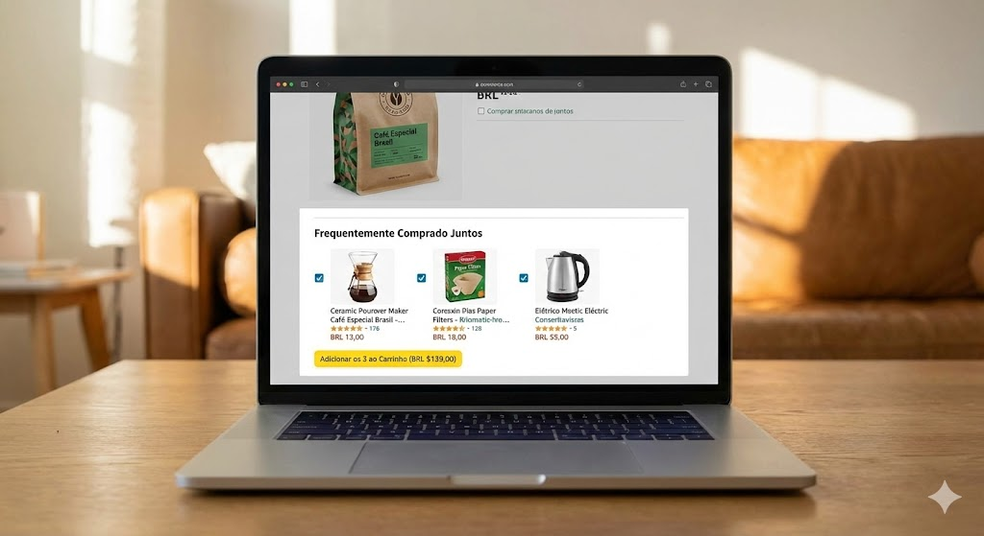
Fonte: Imagem gerada por IA (Google Gemini, 2025)

Slide 11
Motivação
Personalização em escala
  Atendimento individualizado para milhões de usuários simultaneamente
Diferencial competitivo
  Empresas líderes (Netflix, Amazon, TikTok) têm os sistemas de recomendação como o núcleo de seu modelo de negócio
Recomendação é um dos principais motores da experiência digital moderna

Slide 12
Motivação
Por que sistemas de recomendação são necessários?
Usuários não exploram todo o catálogo
Dificuldade de descoberta de novos itens
Tempo limitado para decisão
Preferências variáveis ao longo do tempo
Benefícios para o usuário
Economia de tempo
Conteúdo mais relevante
Experiência personalizada
Sugestões atualizadas e surpreendentes

Slide 13
A “Cauda Longa”
Explorando a "Cauda Longa" (The Long Tail)
  Diferente do varejo físico, o digital permite vender itens de nicho
Papel dos sistemas de recomendação (RecSys)
  Levar o usuário além dos "hits" (mais populares) e descobrir itens específicos que ele vai amar, mas nunca encontraria sozinho

Slide 14
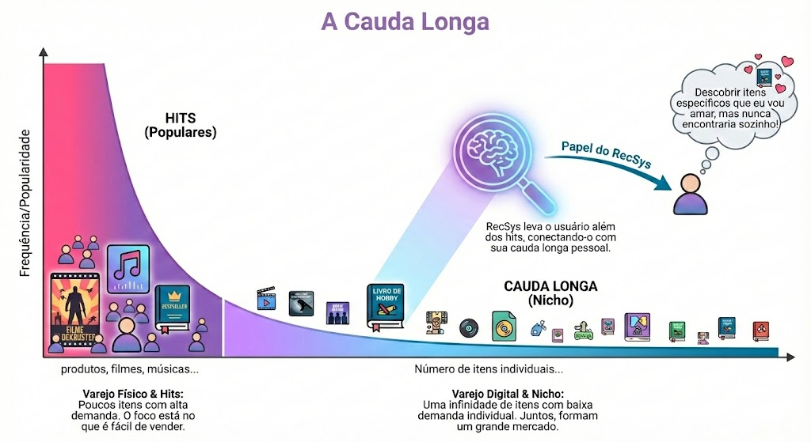
A “Cauda Longa”
Fonte: Imagem gerada por IA (Google Gemini, 2025)

Slide 15
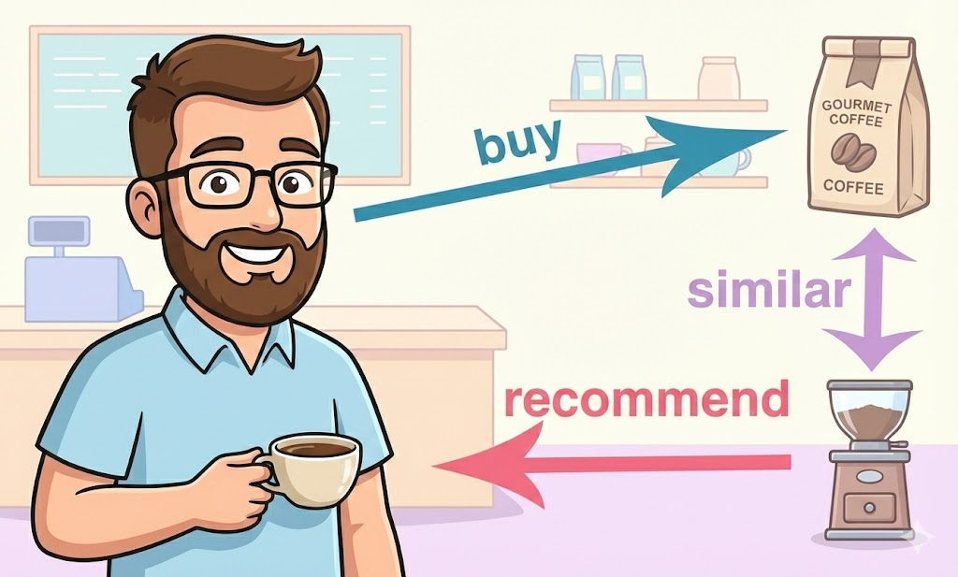
A Era da Recomendação
Chris Anderson no livro
“A Cauda Longa”
  “Estamos deixando a era da informação e entrando na era
  da recomendação”
Fonte: Imagem gerada por IA (Google Gemini, 2025)

Slide 16
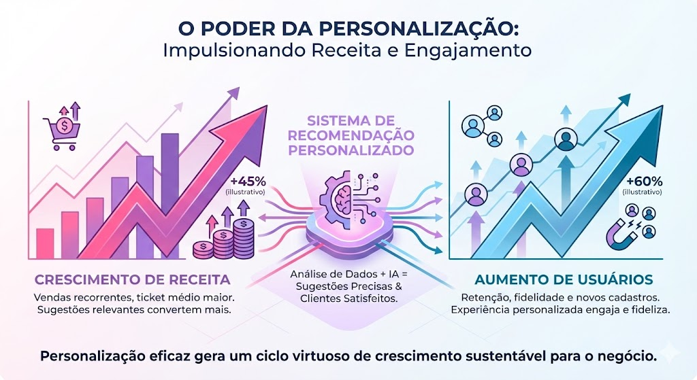
RECEITA
PERSONALIZAÇÃO
Fonte: Imagem gerada por IA (Google Gemini, 2025)

Slide 17
Impacto nos negócios digitais
35% das vendas da Amazon vêm de recomendações
75% do conteúdo assistido na Netflix é recomendado
60% dos vídeos assistidos no YouTube vêm de recomendações
Aumento significativo em tempo de permanência e conversão
  ↑ Receita ↑ Tempo de permanência ↓ Taxa de abandono
RECEITA
PERSONALIZAÇÃO

Slide 18
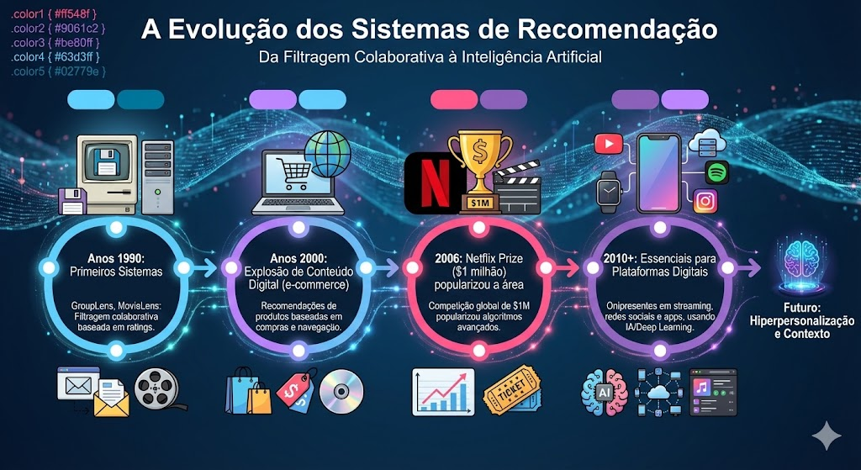
Fonte: Imagem gerada por IA (Google Gemini, 2025)

Slide 19
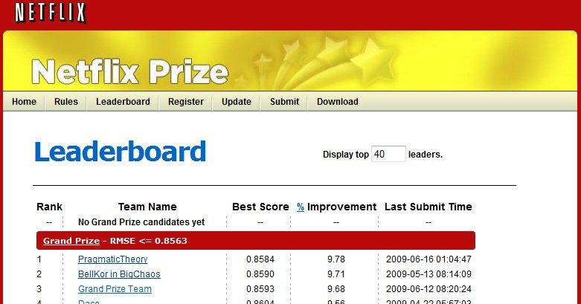
Netflix Prize
Netflix promoveu um concurso para a melhoria do seu algoritmo de recomendação em 2006
  41 mil equipes
  186 países
Prêmio de USD 1M
10% de ganhos
  BellKor’s Pragmatic Chaos reduziu em 10% o erro médio das recomendações
Fonte: imagem disponível em https://www.wired.com/2012/04/netflix-prize-costs/
Acesso em: 15 jan. 2026.

Slide 20





Sistemas de Recomendação
Dados de
usuários
0.985
Sistema de recomendação
0.921
Ranking de itens
recomendados
para um usuário
0.852
Comportamento
Relações
Similaridade
Contexto
Dados de
itens
Fonte: Imagem elaborada pelo autor (2025)

Slide 21
Sistemas de Recomendação
“Aplicações que auxiliam usuários
na interação com grandes espaços de informação, recomendando itens de interesse com base em preferências expressas de explícita ou implicitamente.”
ACM RecSys

Slide 22
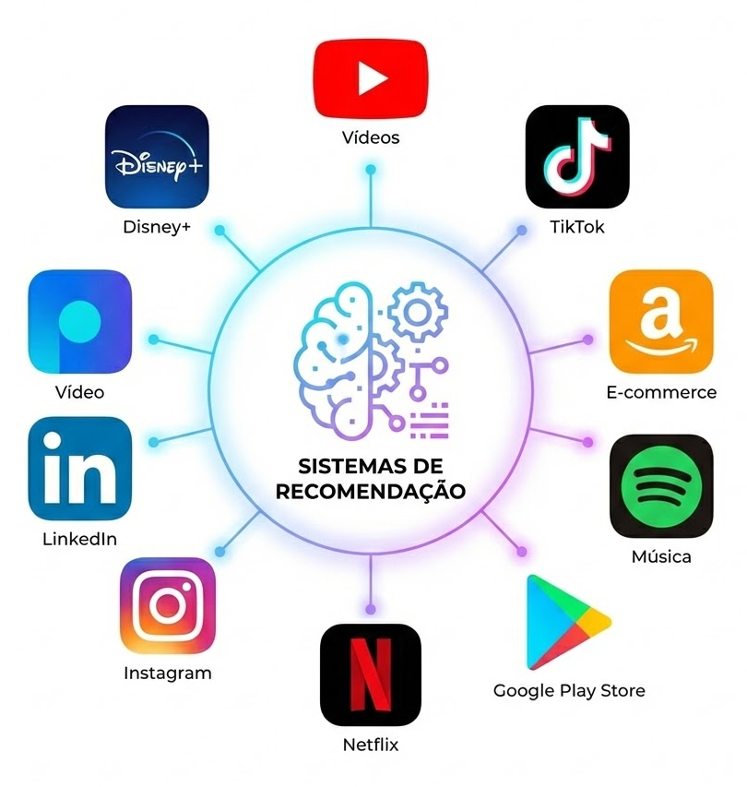
Itens de interesse
Livros
Produtos
Filmes, vídeos online
Músicas
Softwares
Pessoas
...

